Slide 1


Федеральное государственное образовательное бюджетное учреждение высшего образования «Финансовый университет при Правительстве Российской Федерации» КОЛЛЕДЖ ИНФОРМАТИКИ И ПРОГРАММИРОВАНИЯ
Презентация к выпускной квалификационной работе на тему:”Разработка 3D игры “Secret things” в жанре “Adventure” с элементами Survival Horror”
Выполнил студент
Группы 4 ПКС-219
Смирнов Егор
Москва 2023

Slide 2
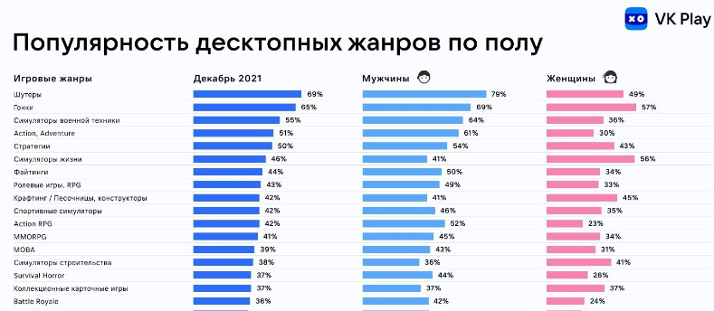
Обоснование актуальности

Slide 3
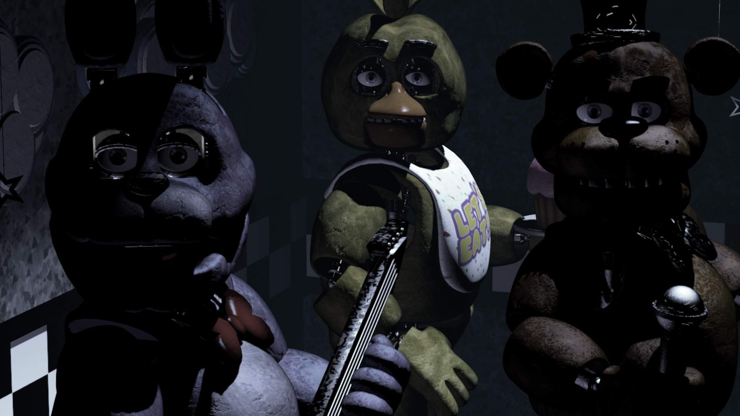
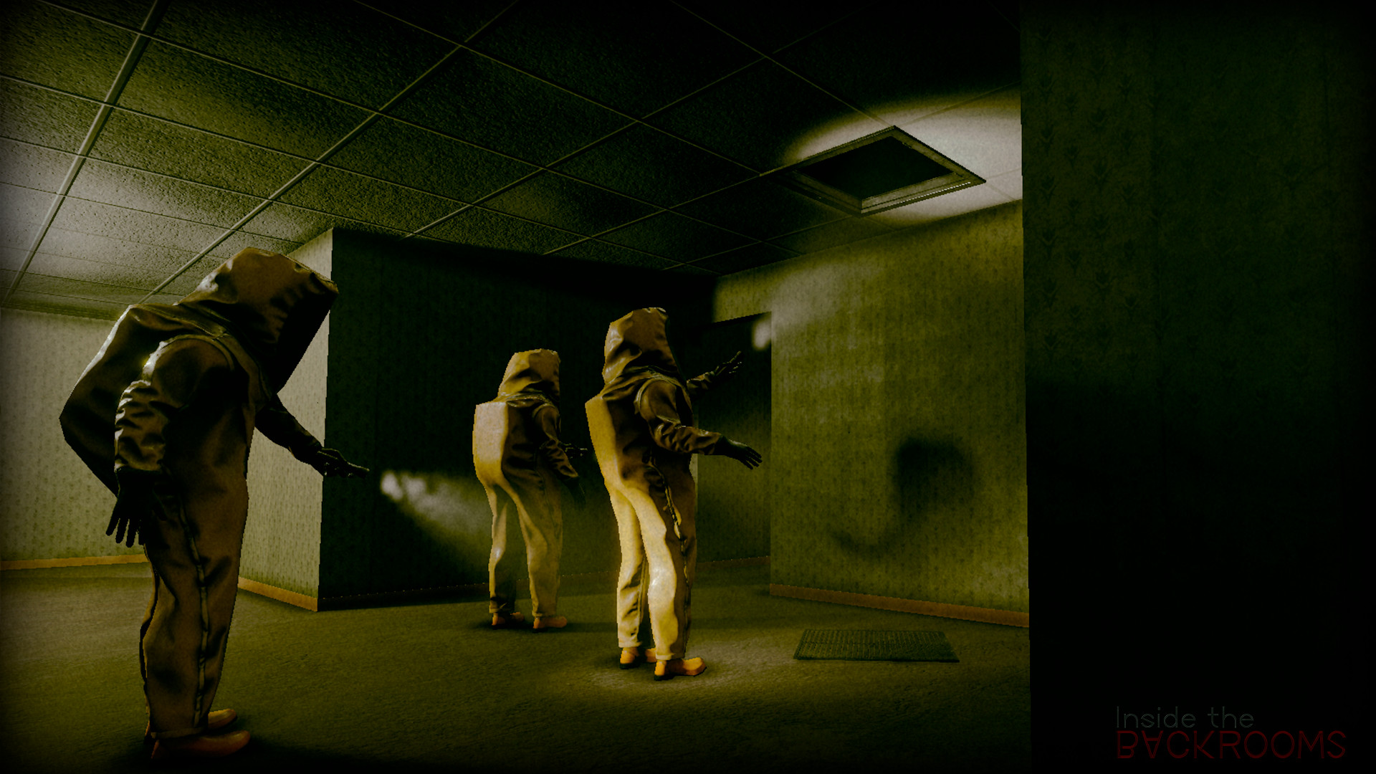
Обоснование актуальности
Популярные проекты в жанре Survival Horror

Slide 4
Цели и задачи
Необходимо разработать игру Secret Things, включающую в себя следующие механики:
Использование камер наблюдения
Система энергии (энергия тратится на разные функции и может закончиться)
Система защиты (закрывающиеся двери, подсвечивающиеся проходы, вспомогательный дрон)
Создание искусственного интеллекта в виде противника

Slide 5
Инструментальные средства
IDE Microsoft Visual Studio 2022 Community
Unity 3D
MagicaVoxel
Blender
Mixamo
Draw.io

Slide 6

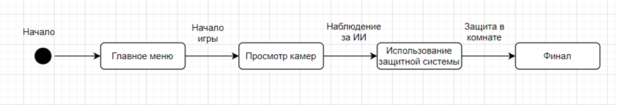
Диаграмма переходов и состояний

Slide 7
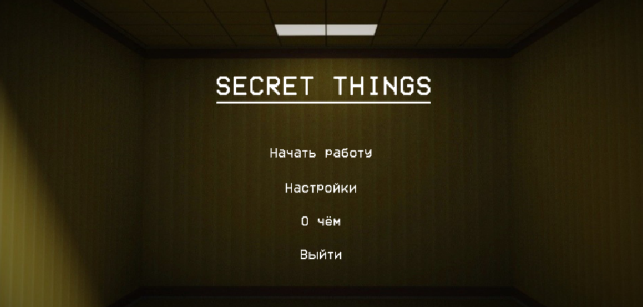
Интерфейс

Slide 8
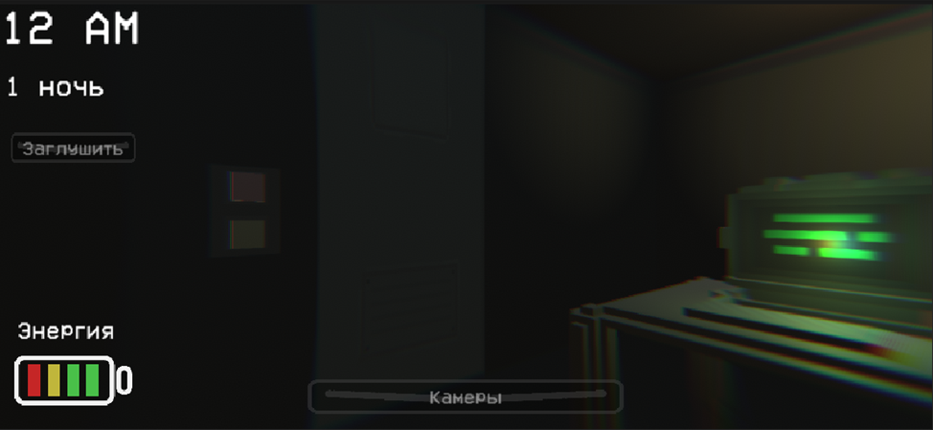
Игровой процесс

Slide 9
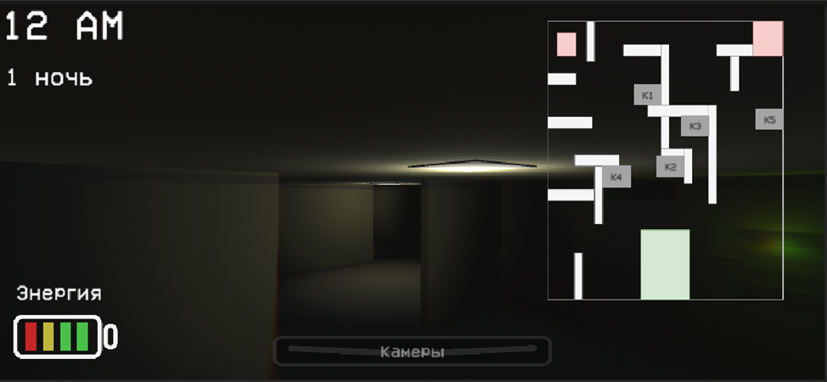
Игровой процесс

Slide 10
Выводы
По результатам ВКР была создана 3D игра Secret Things в жанре Adventure и элементами Survival Horror. В проекте, несмотря на не слишком затруднительный игровой процесс, присутствуют интересные механики, способствующие привлечению игроков. Все поставленные цели и задачи были выполнены.

Slide 11
Спасибо за внимание!

